Slide 1




ЧЕЛОВЕК И ИНТЕРНЕТ

Slide 2




ПЛЮСЫ ИНТЕРНЕТА
Общедоступность информации
Социальные сети(общение, знакомства)
Развлечения(игры, музыка, видио и т.д.)
Размещение объявлений
Покупка товаров

Slide 3
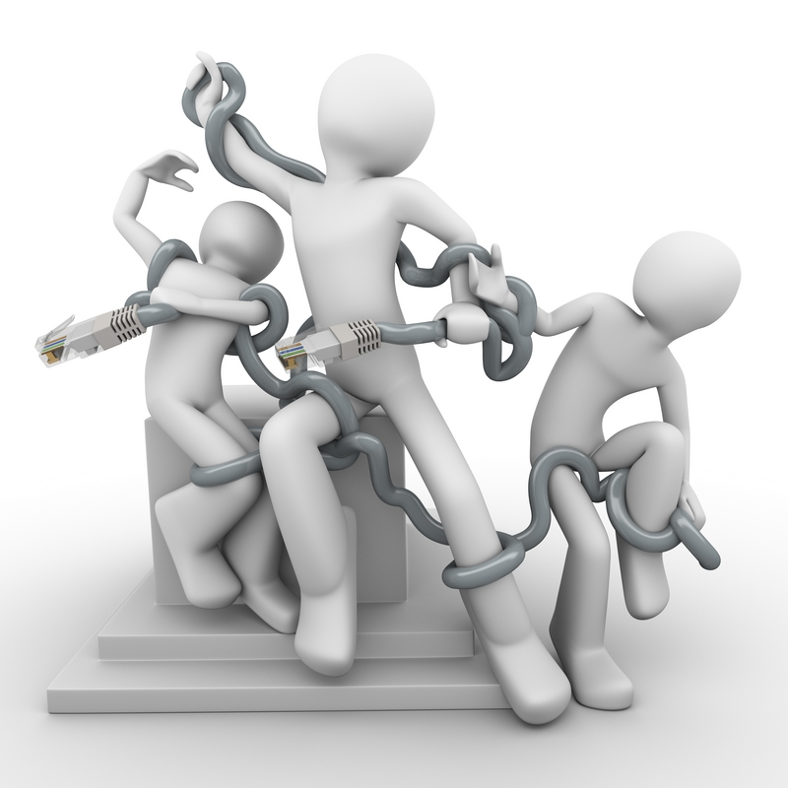
МИНУСЫ ИНТЕРНЕТА
Большое количество вирусов
Мошенничество
Потеря времени
Покупка товаров

Slide 4

ПОПУЛЯРНОСТЬ САЙТОВ

Slide 5



ИНТЕРНЕТ ЗАВИСИМОСТЬ
Интернет - зависимость —психическое расстройство, навязчивое желание подключиться к Интернету и болезненная неспособность вовремя отключиться от Интернета.

Slide 6

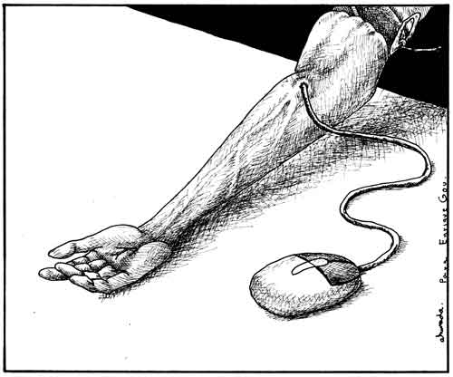
Основные 5 типов интернет-зависимости:
Навязчивый веб-серфинг — бесконечные путешествия по всемирной паутине, поиск информации.
Пристрастие к виртуальному общению и виртуальным знакомствам — большие объёмы переписки, постоянное участие в чатах, веб-форумах, избыточность знакомых и друзей в Сети.
Игровая зависимость — навязчивое увлечение компьютерными играми по сети.
Навязчивая финансовая потребность — игра по сети в азартные игры, ненужные покупки в интернет-магазинах или постоянные участия в интернет-аукционах.
Пристрастие к просмотру фильмов через интернет, когда больной может провести перед
экраном весь день не отрываясь
из-за того, что в сети можно
посмотреть практически любой
фильм или передачу.

Slide 7
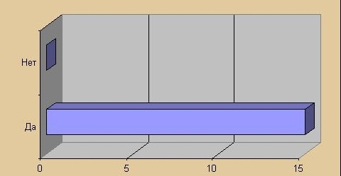
ЕСТЬ ЛИ У ВАС Е-MAIL?

Slide 8
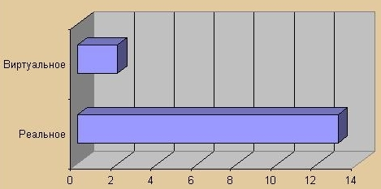
КАКОЕ ОБЩЕНИЕ ВЫ ПРЕДПОЧИТАЕТЕ?

Slide 9
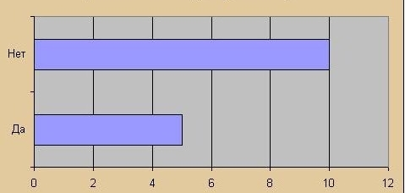
ЧУВСТВУЕТЕ ЛИ ВЫ ДИСКОМФОРТ, ЕСЛИ ДОЛГОЕ ВРЕМЯ НЕ ИМЕЕТЕ ДОСТУП В ИНТЕРНЕТ?

Slide 10

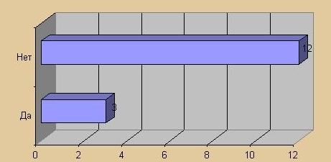
ОЩУЩАЕТЕ ЛИ ВЫ ДИСКОМФОРТ ПОСЛЕ РАБОТЫ НА КОМПЬЮТЕРЕ?

